Slide 1
Промышленная технология

Slide 2
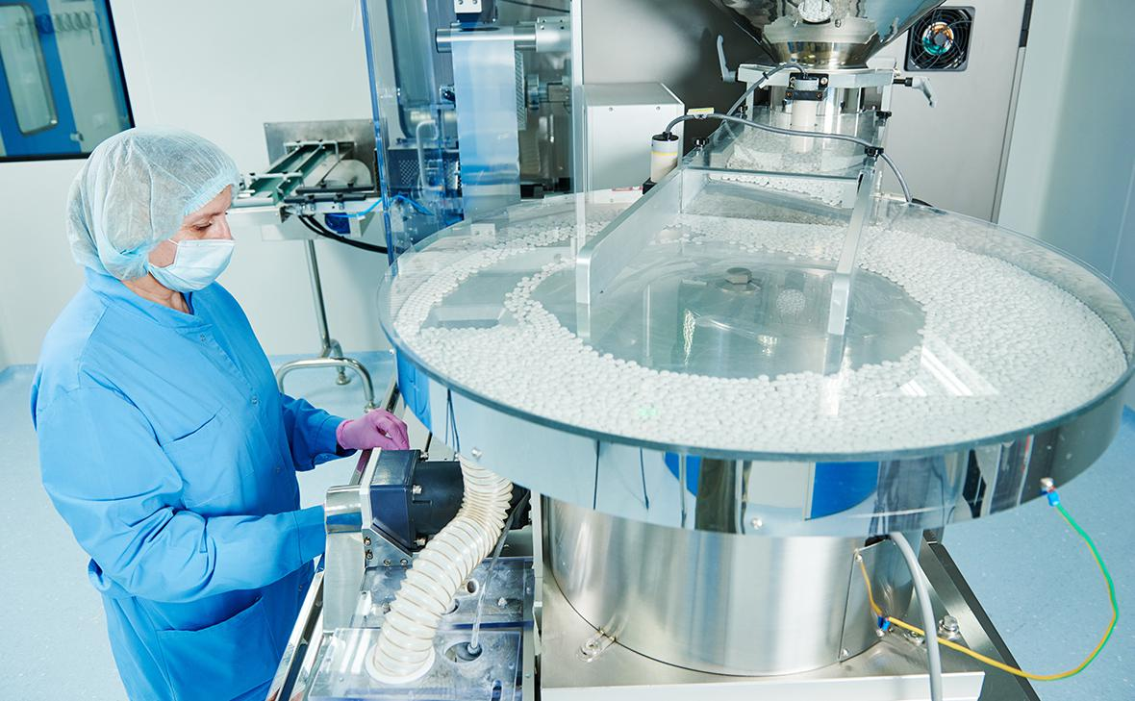
Промышленная фармацевтическая технология - это наука о производстве лекарственных препаратов в промышленных масштабах. Она охватывает все этапы создания лекарства, от выбора и подготовки сырья до упаковки и маркировки готовой продукции. Цель – выпуск эффективных, безопасных и качественных лекарств, доступных для пациентов.

Slide 3
Ключевые этапы промышленной фармацевтической технологии:
1. Исходное сырьё. Всё начинается с тщательного отбора и контроля качества сырья - активных фармацевтических ингредиентов (АФИ) и вспомогательных веществ.
2. Производство АФИ. Активные вещества могут быть получены химическим синтезом, выделением из природных источников или с помощью биотехнологий.
3. Создание лекарственной формы. АФИ превращается в удобную для применения форму: таблетки, капсулы, растворы, мази и т.д. Этот этап включает множество операций: измельчение, смешивание, гранулирование, прессование, фасовка и другие. Выбор технологии зависит от свойств АФИ и желаемой формы выпуска.
4. Контроль качества. На каждом этапе производства проводится строгий контроль качества, чтобы гарантировать соответствие продукта установленным стандартам. Это включает химический, физический и микробиологический анализ.
5. Упаковка и маркировка. Готовый препарат упаковывается в специальную тару, защищающую его от внешних воздействий, и маркируется в соответствии с законодательными требованиями.

Slide 4
Типы лекарственных форм и особенности их производства:
1.Аэрозоли и спреи. Технология производства спреев и аэрозолей во многом схожа, но имеет и некоторые отличия, связанные с составом и назначением конечного продукта. Главное отличие - тип дисперсной системы: спреи образуют более крупные капли, а аэрозоли - мелкодисперсный туман.
Подготовка компонентов: лекарственное вещество, вспомогательные вещества (растворители, пропелленты, стабилизаторы, консерванты), тара (подготовка флаконов или баллонов, включая мойку, стерилизацию (при необходимости) и проверку на целостность). Некоторые спреи не содержат пропелленты (назальные спреи)
Тщательное смешивание компонентов до получения однородной смеси.
Наполнение тары.
1. Заполнение под давлением (для спреев с пропеллентом, аэрозолей)
Смесь дозируется во флакон. Затем в флакон под давлением закачивается пропеллент через клапан. Пропеллент, находящийся под давлением, вытесняет воздух из флакона. После заполнения клапан герметично закрывается.

Slide 5
2. Для спреев без пропеллента.
Флакон заполняется жидким содержимым через отверстие, после чего на флакон устанавливается распылитель (насос) и герметично закрывается.
Установка распылительной системы на клапан.
Маркировка и упаковка.
Контроль качества:
1. Фзико-химические свойства: pH, плотность, вязкость, размер частиц, однородность дозирования.
2. Микробиологический контроль (для стерильных)
3. Функциональные испытания: качество распыления,
дозирование.

Slide 6
Оборудование - автоматическая линия для производства аэрозолей. Это устройство для наполнения жидким продуктом (активным веществом) и газом-пропеллентом, установки аэрозольных клапанов перед их прижимом, а также их завальцовки на аэрозольном баллоне. Содержит также принтер. Печатающее устройство позволяет правильно маркировать каждый баллон.

Slide 7
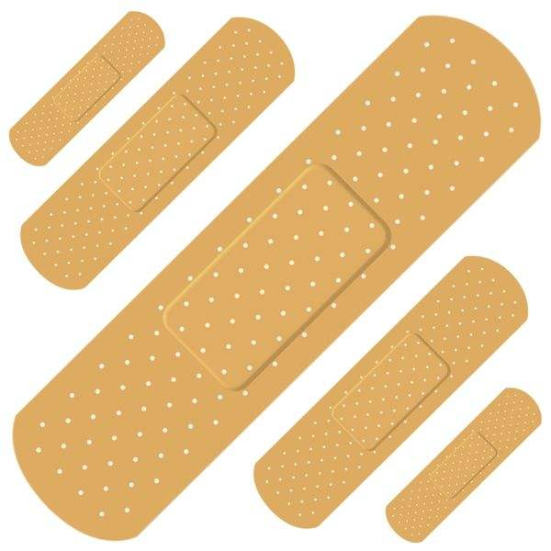
2. Пластыри. Пластыри медицинские - лекарственная форма в виде основы, нанесенной на подложку, содержащей одно или несколько действующих веществ, или в виде прокладки с действующим веществом (веществами), закрепленной на подложке с липким слоем, предназначенная для наружного или местного применения и обладающая способностью прилипать к коже или слизистым оболочкам.
Основа пластырей медицинских представляет собой пластичную однородную адгезивную (липкую) массу (пластырную массу), в которой равномерно распределено действующее вещество (вещества), или прокладку с действующим веществом (веществами), закрепленную на подложке с липким слоем.
В зависимости от состава основы различают пластыри медицинские: смоляно-восковые, каучуковые, акриловые, свинцовые и др.

Slide 8
ОСОБЕННОСТИ ТЕХНОЛОГИИ
Технология производства пластырей медицинских и перечень используемых вспомогательных веществ зависят от вида пластырей.
Свинцовые пластыри медицинские, содержащие в своем составе свинцовое мыло, получают сплавлением свинцовых мыл со смолами, восками, действующими веществами.
Основу смоляно-восковых пластырей медицинских составляют сплавы смол и воска, в состав которых могут входить также жиры и углеводороды.
Пластырная основа каучуковых (резиновых) пластырей медицинских представляют собой смесь каучука со смолами, действующими и вспомогательными веществами. Данный вид пластырей длительное время сохраняет свою клейкость.
В состав пластырной массы также могут быть внесены наполнители, антиоксиданты, антимикробные консерванты, красители, корректоры запаха и другие вспомогательные вещества, разрешенные к медицинскому применению.
Пластырная масса должна представлять собой однородную смесь, плотную при комнатной температуре и размягчающуюся, липкую при температуре тела.
Подложка, полученная из синтетических или природных материалов, и адгезивный (липкий) слой основы должны быть гипоаллергенны и не должны оказывать на кожу и слизистые раздражающего действия.
Защитная пленка должна препятствовать контакту липкого слоя пластырей медицинских с окружающей средой и удаляться перед применением.
Пластыри медицинские должны легко удаляться с кожи, не оставляя следов, не нанося повреждений и не отделяя пластырную массу от подложки.

Slide 9
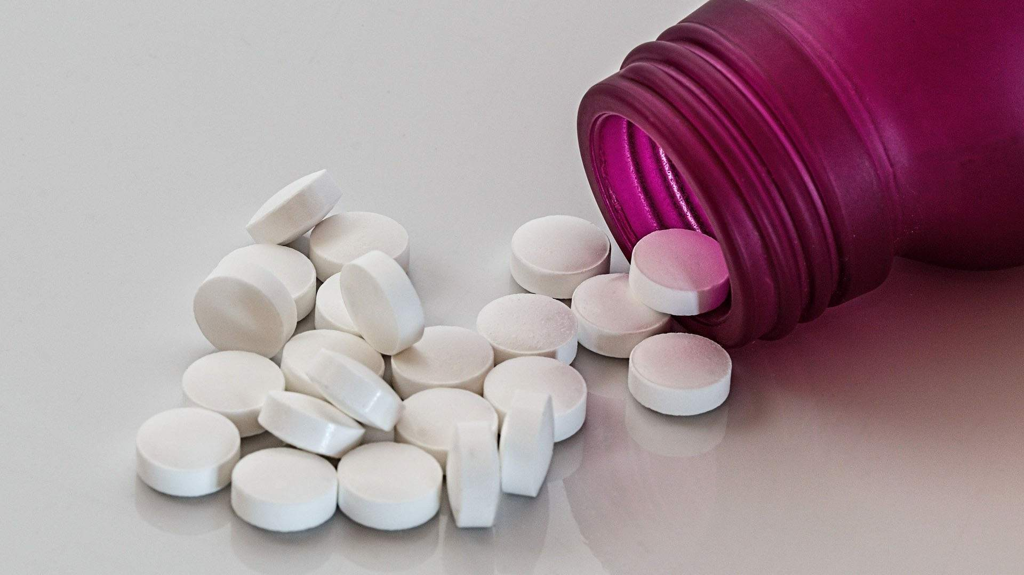
3. Таблетки. Таблетки - твердая дозированная лекарственная форма, получаемая путем прессования порошков или гранул или другим подходящим способом, содержащая одно или несколько действующих веществ, с добавлением или без добавления вспомогательных веществ.

Slide 10
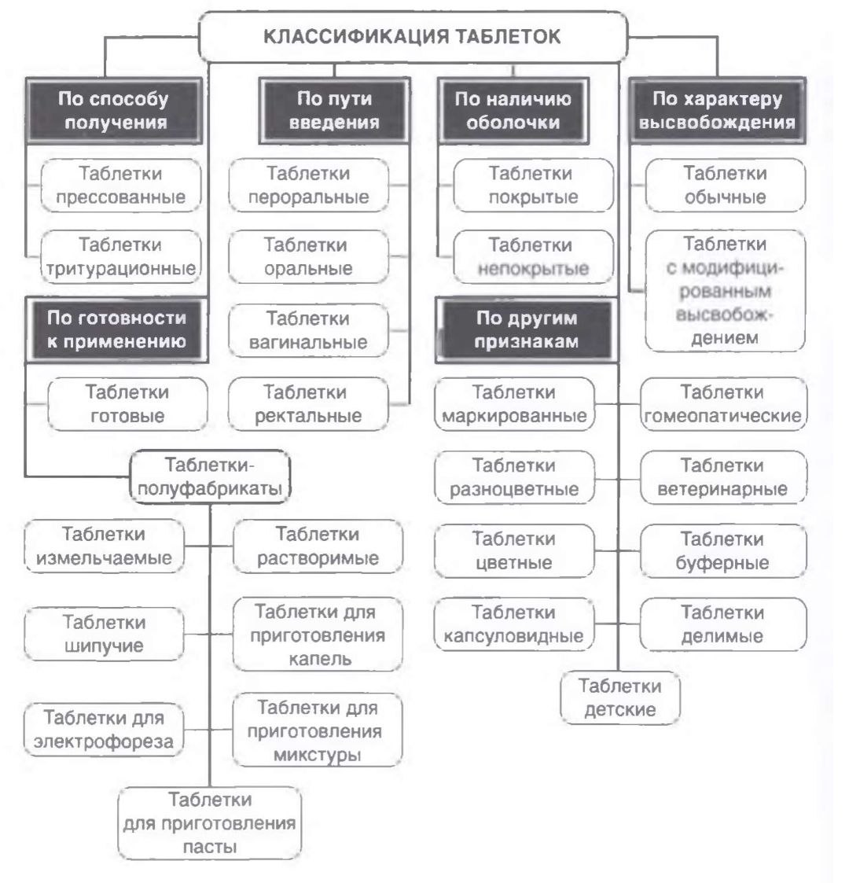

Slide 11
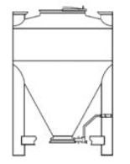
При изготовлении таблеток из порошкового материала перед прессованием проводится ряд операций.
Лекарственные и вспомогательные вещества вначале обычно просеивают на машинах с вибрационным принципом действия. Часто на фармацевтические предприятия поступает сырье в измельченном и просеянном виде, поэтому его подготовка сводится только к распаковке и отвешиванию.
Из первичных («чистых») упаковок сыпучие вещества на специальных станциях выгрузки сырья или растаривателях с виброустройством загружают в сборники, так называемые «бины», установленные на весах. В производстве таблеток бины служат для временного хранения и транспортирования порошков и гранул.

Slide 12
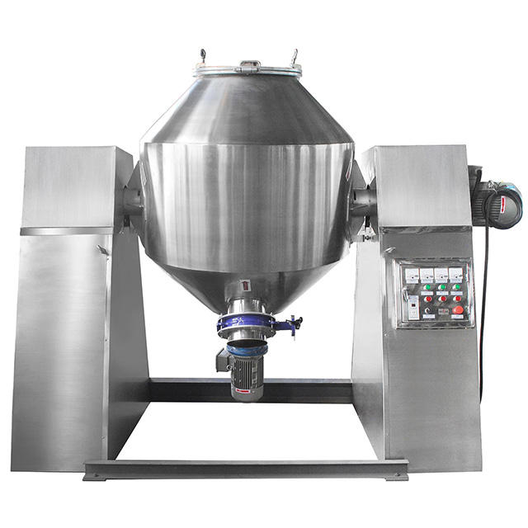
Если исходные материалы не отвечают требуемому фракционному составу, указанному в нормативной документации, их предварительно измельчают, а затем просеивают.
Измельчение препарата используется для достижения однородности смешивания, устранения крупных агрегатов в комкующихся и склеивающихся материалах, увеличения технологических и биологических эффектов.
Смешивание просеянных лекарственных порошков со вспомогательными веществами производится с целью достижения однородной массы и равномерности распределения действующего вещества таблеток. Для смешивания порошкообразных веществ применяются смесители различных конструкций: с вращающимся корпусом и с вращающимися лопастями. Также для смешивания нашли применение аппараты с псевдоожижением сыпучего материала и высокоскоростные смесители-грануляторы.

Slide 13
Прямое прессование – это совокупность различных технологических приемов, позволяющих улучшить основные технологические свойства таблетируемого материала (текучесть и прессуемость) и получить из него таблетки, минуя стадию грануляции.
В настоящее время прямое прессование осуществляется:
1) путем непосредственного таблетирования сыпучих лекарственных веществ с хорошей прессуемостью;
2) с добавлением вспомогательных веществ, улучшающих технологические свойства материала;
3) принудительной подачей таблетируемого материала из загрузочной воронки таблеточной машины в матрицу;
4) с предварительной направленной кристаллизацией прессуемого вещества.

Slide 15
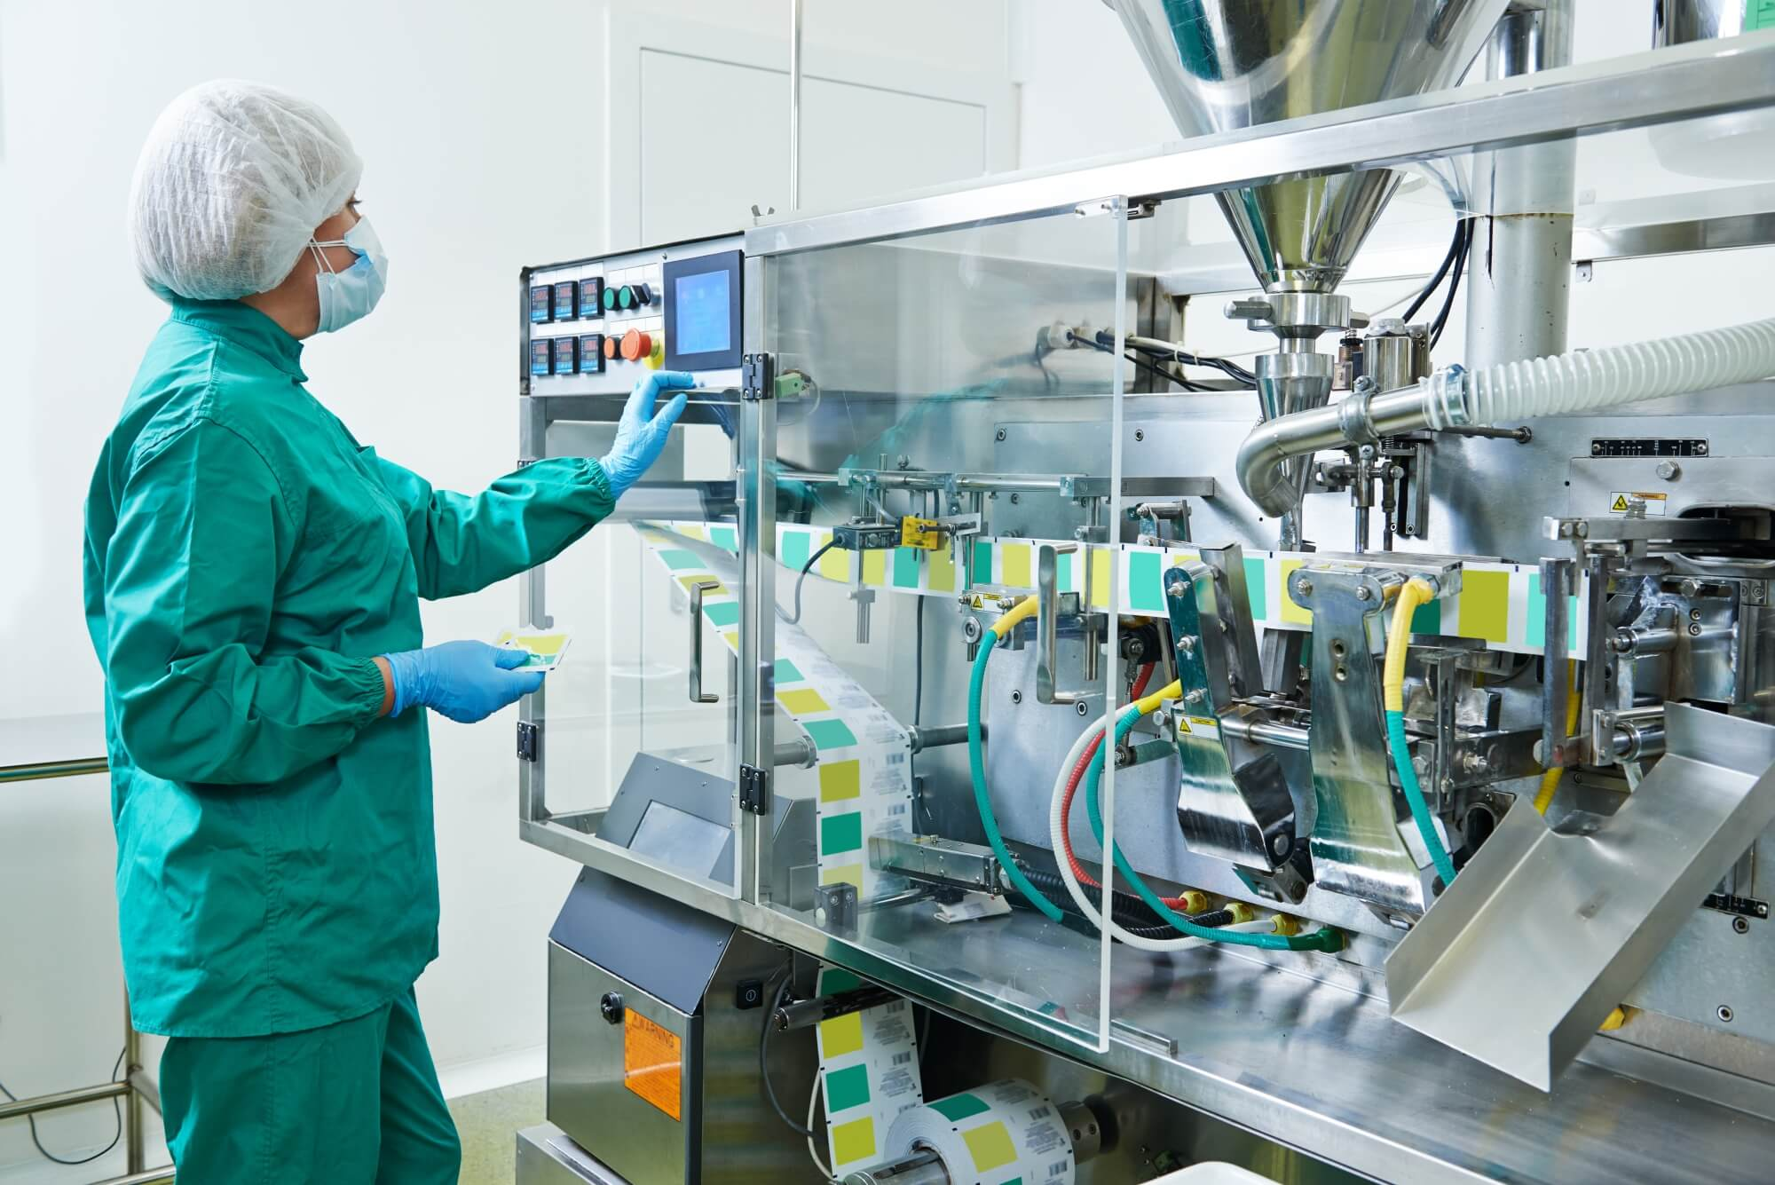
Заключение
Промышленная технология лекарственных форм - это динамично развивающаяся область, постоянно совершенствующаяся благодаря новым научным открытиям и технологическим разработкам.

